Slide 1
走讀台灣
認識台北城門
主講：侯文龍

Slide 2
關於台北城
＊同治十三年（ 1874年）台灣發生牡丹社事件。
＊光緒元年（1875年），福建巡撫移駐臺北。
＊光緒五年（1879年），清廷批准沈葆楨之議設台北府。
＊光緒十一年（1885年），臺灣建行省，劉銘傳原為福建
巡撫，改任首任臺灣巡撫。
＊1887年，台灣沿用舊名稱為福建台灣省。
＊1888年，閩台分治，但福建省每年仍撥給台灣「協銀」。
＊臺灣巡撫總管臺灣軍政務，在官職上屬從二品。在官
餉方面，臺灣巡撫年薪約為白銀155兩，養廉銀則達
一萬兩，而當時工人、差役一年薪餉則約為20至30兩銀
錢。

Slide 3
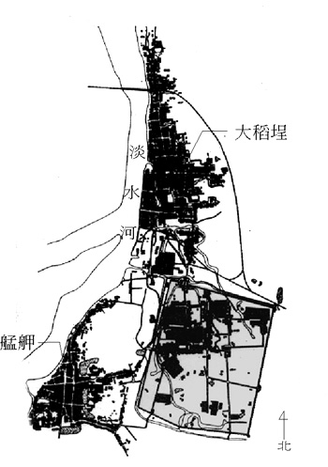
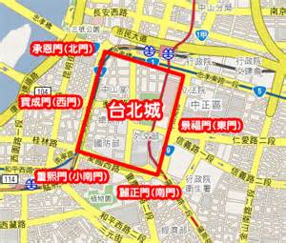
台北城的誕生
＊清光緒8年〈1882〉始建，1884年完工。
＊設有東門〈景福門〉、西門〈寶成門〉、南門〈麗正門〉、
北門〈承恩門〉、小南門〈重熙門〉。

Slide 4
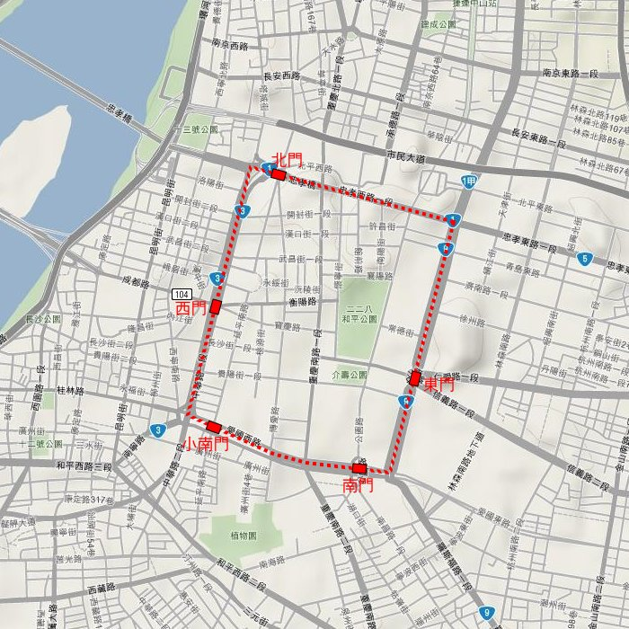
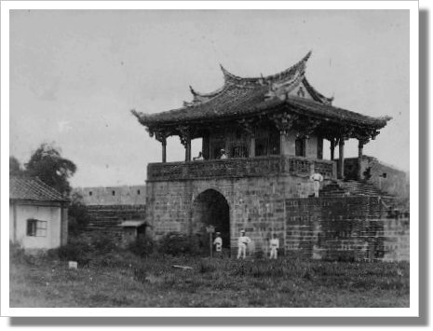
＊台北城基本上以大屯山為背，淡水河為水的風水觀而設計。
＊因為城廓東北有高山主凶，整座城廓乃向東旋十三度，用以
避凶。
＊北門之所以名為承恩門，也是因為要遙望著北方政權 - 北京(承恩)的
所在。
＊小南門：為方便當時板橋居民進出台北城而興建，為板橋富商
林本源興資所建，使得板橋居民不必繞大圈子走南門進出。
面積：1.4平方公里
小南門

Slide 5
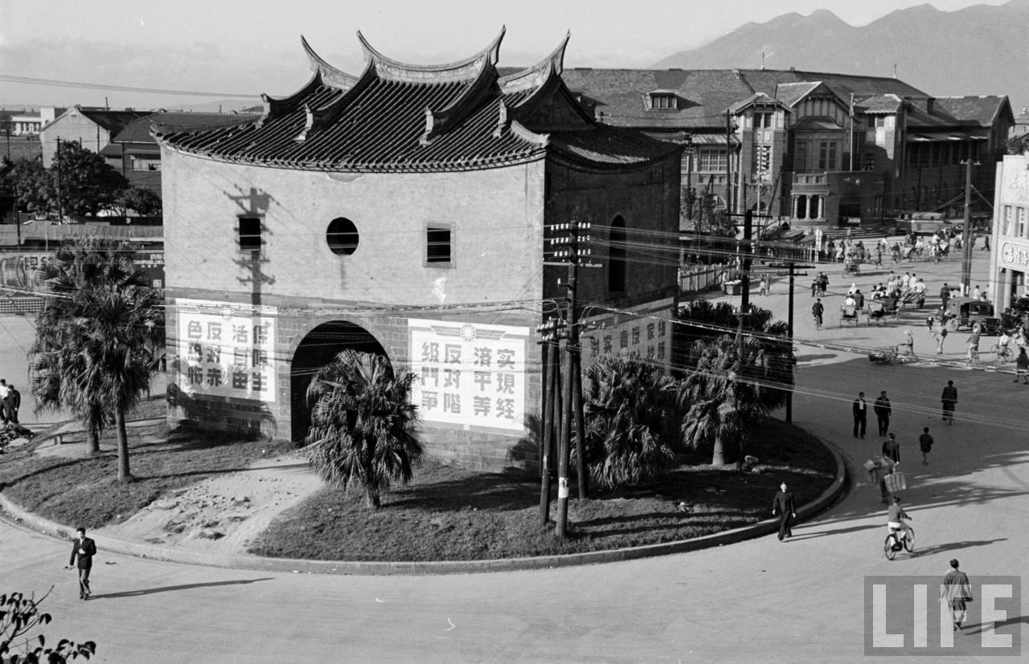

Slide 6
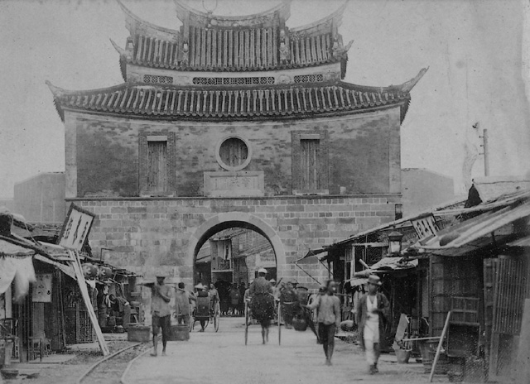
台北西門

Slide 7
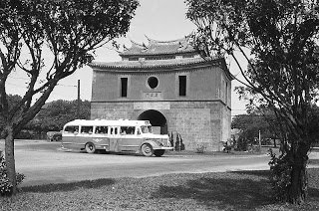
台北南門

Slide 8
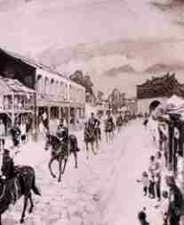
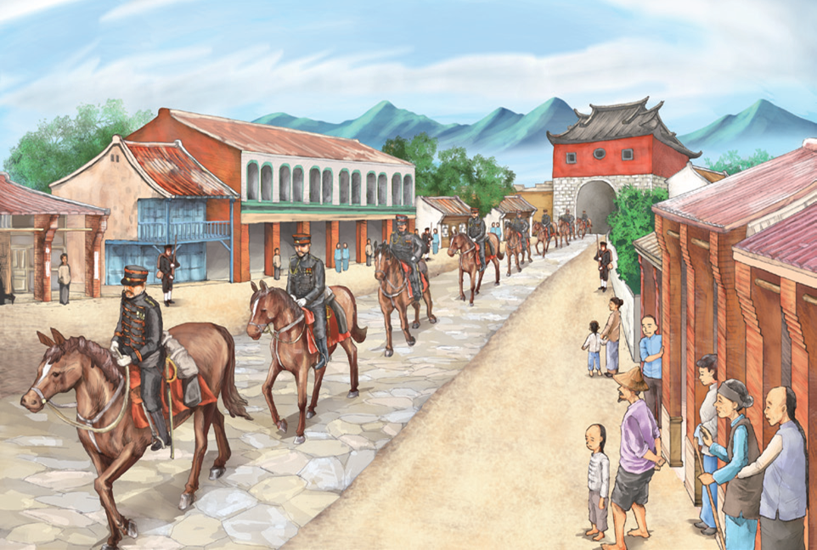
東瀛來的統治者
＊1895.5.29.日軍在北部澳底〈新北市貢寮區〉登陸，6月7日占領台
北城。
＊當時辜顯榮眼見在臺北的原清朝官員一一先後離去，為了抵抗日
軍侵入的臺灣民主國又無實力不成氣候，為避免臺北城內陷入持
續騷亂局面，於是決定自行請纓前往基隆向日軍投降，並指引日
軍前往臺北，引日軍從北門入台北城。

Slide 9
台北城的拆除
＊日本殖民政府在1900-1904年底時，所有城牆與西門
均遭拆卸，僅剩下五大城門中的四座。
＊臺北城的所有城門本計畫全數拆除；不過因為拆除
西門後的民間反彈壓力，讓總督府改變原計畫，使
得還沒拆除的北、東、南、及小南門留下。
＊壽命：1884-1900，清朝最後興建的台北城只完整存在
17年。
＊明治42年(清朝宣統元年、西元1909年)，以舊城牆
原有範圍及填平護城河，興建寬度四十公尺的臺北
環城道路「三線路」正式完工。
＊三線路：是因為道路仿照歐洲都市規劃範例，於路
中設置兩大綠地作為分隔島，將路面區分為「三塊」
之故。日本殖民政府在三線路沿線刻意營建的的仿西洋
式建築景觀秀麗，富異國情調，當時曾有「東方小巴黎」
之稱。

Slide 10
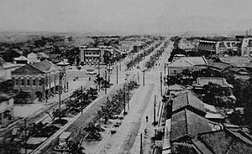
台灣民謠—月夜愁
月夜愁 作詞：周添旺 作曲：鄧雨賢
月色照在 三線路 風吹微微 等待的人 那未來
日治時期，在「皇民化
運動」緊鑼密鼓聲中，
日本帝國政府將「月夜
愁」歌詞改為「軍夫之
妻」，用以鼓勵、推廣
台人踴躍捐軀報國。
今日忠孝西路

Slide 11
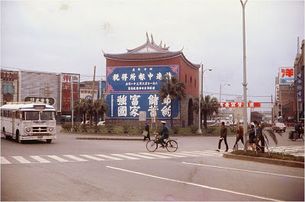
台北城門新風貌
＊目前除了北門之外其他的三座城門本都為閩式建築的城樓，均在民
國55年（1966年）被以「整頓市容以符合觀光需要」為由，改建成
風貌完全不同的中國華北式建築。
1970年的北門

Slide 12
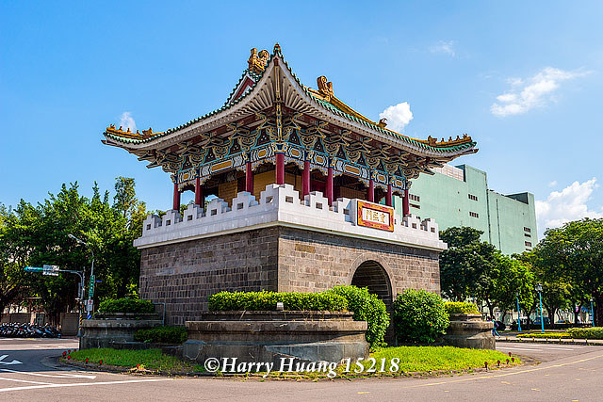
小南門—重熙門

Slide 13
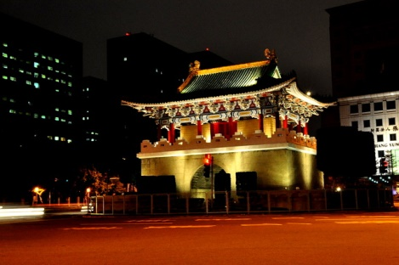
東門—景福門

Slide 14
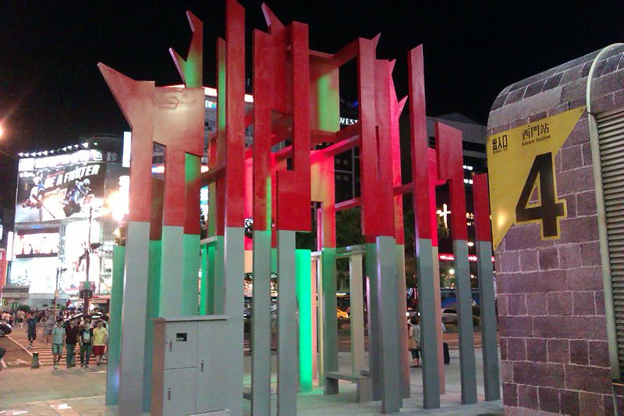
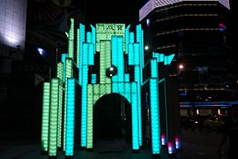
西門—寶成門的意象牌樓

Slide 15
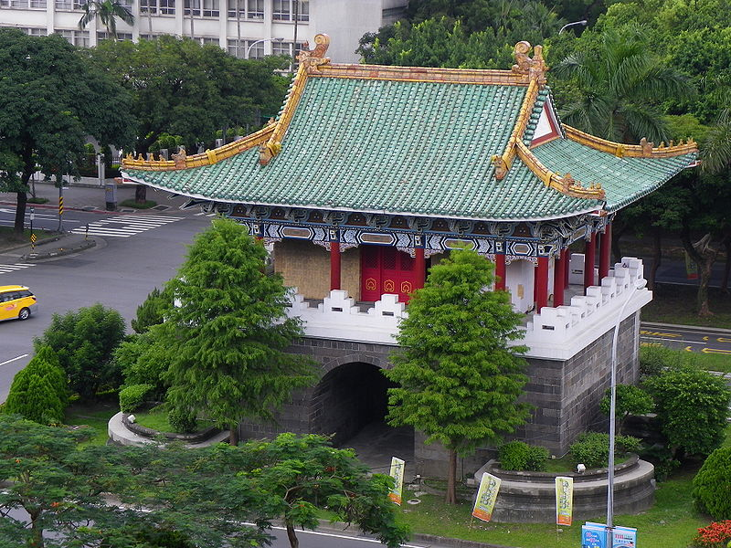
南門—麗正門

Slide 16
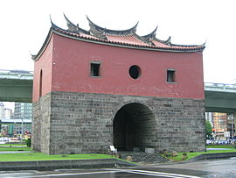
北門—承恩門

Slide 17
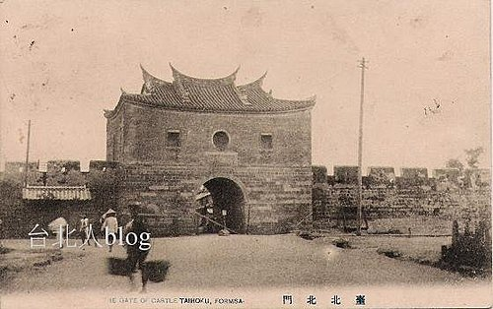

Slide 18
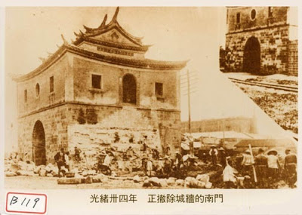

Slide 19
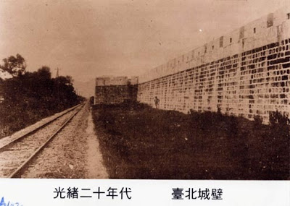

Slide 20
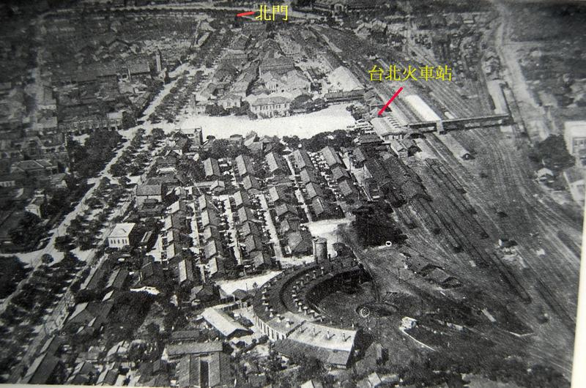

Slide 21
